Slide 1
Docker & k8s & rancher
zhouxin

Slide 2
Docker 安装
# 安装 Docker 官方源
sudo yum-config-manager \
--add-repo \
https://download.docker.com/linux/centos/docker-ce.repo
# 更新源
yum makecache fast
# 安装
yum install docker-ce

Slide 3
镜像操作
# 下载镜像
docker pull name:tag
# 查看本地已下载
docker images
# 删除镜像
docker rmi imageId

Slide 4
端口操作
# run 容器
docker run --name test-nginx -d -p 8080:80 nginx
# 端口映射
-p 80:80
-p 80-90:80-90
# 主机网络
docker run --rm --network host --name test-nginx2 nginx

Slide 5
挂载操作
# run 容器
docker run --name test-nginx2 -d -p 8081:80 -v /data:/usr/share/nginx/html nginx
# 目录映射
-v /data:/usr/share/nginx/html

Slide 6
日志操作
docker logs -f test-nginx
docker logs -f 容器ID

Slide 7
容器操作
docker exec -it test-nginx sh
# 参数说明
-i 标准输入
-t 终端
# 删除容器
docker rm -f test-nginx

Slide 8
网络操作
# 查看容器详细信息
docker inspect test-nginx
#镜像busybox 工具
docker run -it --name test-nginx3 --link test-nginx busybox sh

Slide 9
Dockerfile
FROM centos #制作base image 基础镜像，尽量使用官方的image作为base image
LABEL version="1.0" #容器元信息，帮助信息，Metadata，类似于代码注释
LABEL maintainer=xxxx@qq.com
#对于复杂的RUN命令，避免无用的分层，多条命令用反斜线换行，合成一条命令！
RUN yum update && yum install -y vim Python-dev
WORKDIR /root #相当于linux的cd命令，改变目录，尽量使用绝对路径！！！不要用RUN cd
WORKDIR /test # 如果没有就自动创建
ADD test.tar.gz / # 添加到根目录并解压
COPY hello test/ # 等同于上述ADD效果
# ADD与COPY - 优先使用COPY命令 -ADD除了COPY功能还有解压功能
ENV # 环境变量，尽可能使用ENV增加可维护性
ENV MYSQL_VERSION 5.6 # 设置一个mysql常量

Slide 10
Hello k8s
FROM nginx:1.17.6
ENV LANG en_US.UTF-8
ADD index.html /usr/share/nginx/html
EXPOSE 80
EXPOSE 443
# 构建镜像
docker build . -t hello-k8s:0.0.1

Slide 11
Dockerhub
# 注册docker id后，在linux中登录dockerhub
docker login
# 注意要保证image名字 必须是 仓库名/镜像名称:版本
docker tag hello-k8s:0.0.1 deepblue/hello-k8s:0.0.1
# 推送docker image到dockerhub
docker push deepblue/hello-k8s:0.0.1
# 去dockerhub中检查镜像
# 先删除本地镜像，然后再测试下载pull 镜像文件
docker rmi deepblue/hello-k8s:0.0.1
docker pull deepblue/hello-k8s:0.0.1

Slide 12
Docker compose
mv docker-compose-Linux-x86_64 docker-compose
chmod +x /usr/local/bin/docker-compose

Slide 13
Docker compose 操作
# 构建镜像
docker-compose build
# 启动服务
docker-compose up -d
# 停止服务
docker-compose down --rmi all –v
# 查看日志
docker-compose logs -f

Slide 14
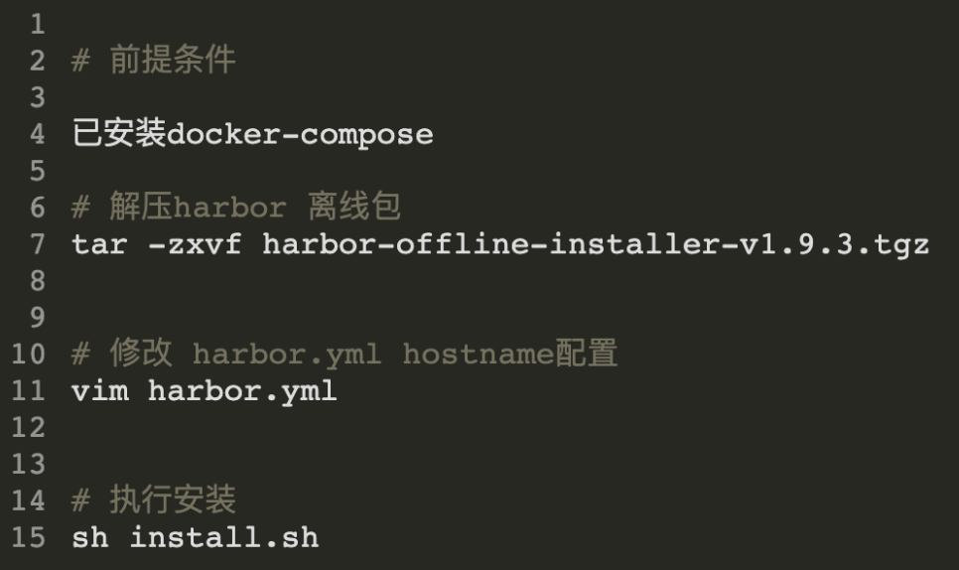
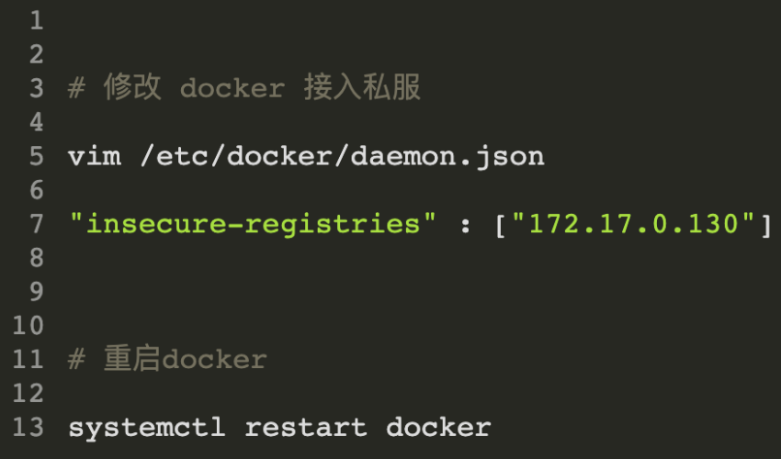
Harbor 私服

Slide 15
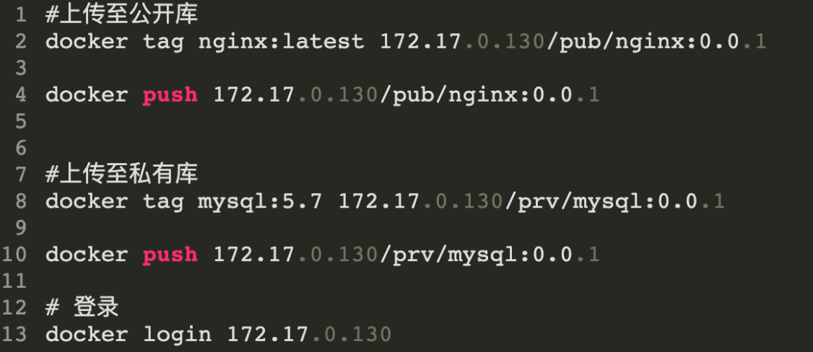
镜像上传下载

Slide 16
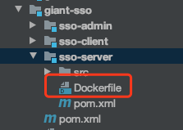
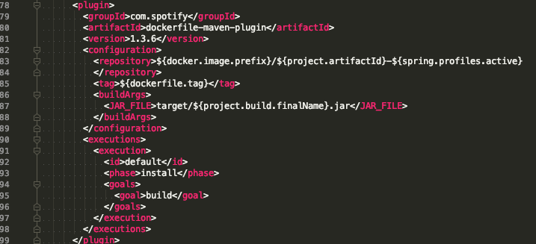
Application -> Docker image

Slide 17
k8s
K8S 安装 (略)
k8s-dashboard

Slide 18
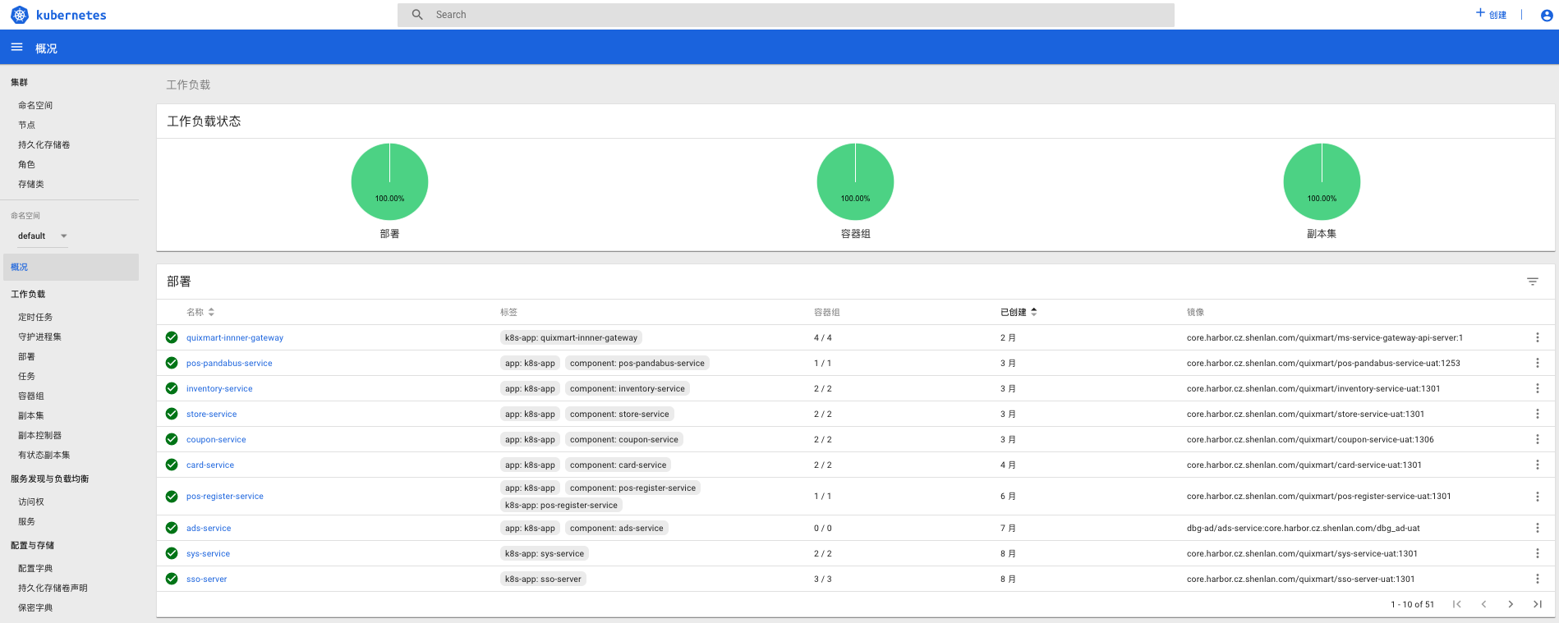
K8s-dashboard 详解

Slide 19
Rancher
docker run -d --restart=unless-stopped \
-p 8080:80 -p 8443:443 \
-e CATTLE_SYSTEM_CATALOG=bundled \
-e AUDIT_LEVEL=3 \
rancher/rancher:v2.3.3

Slide 20
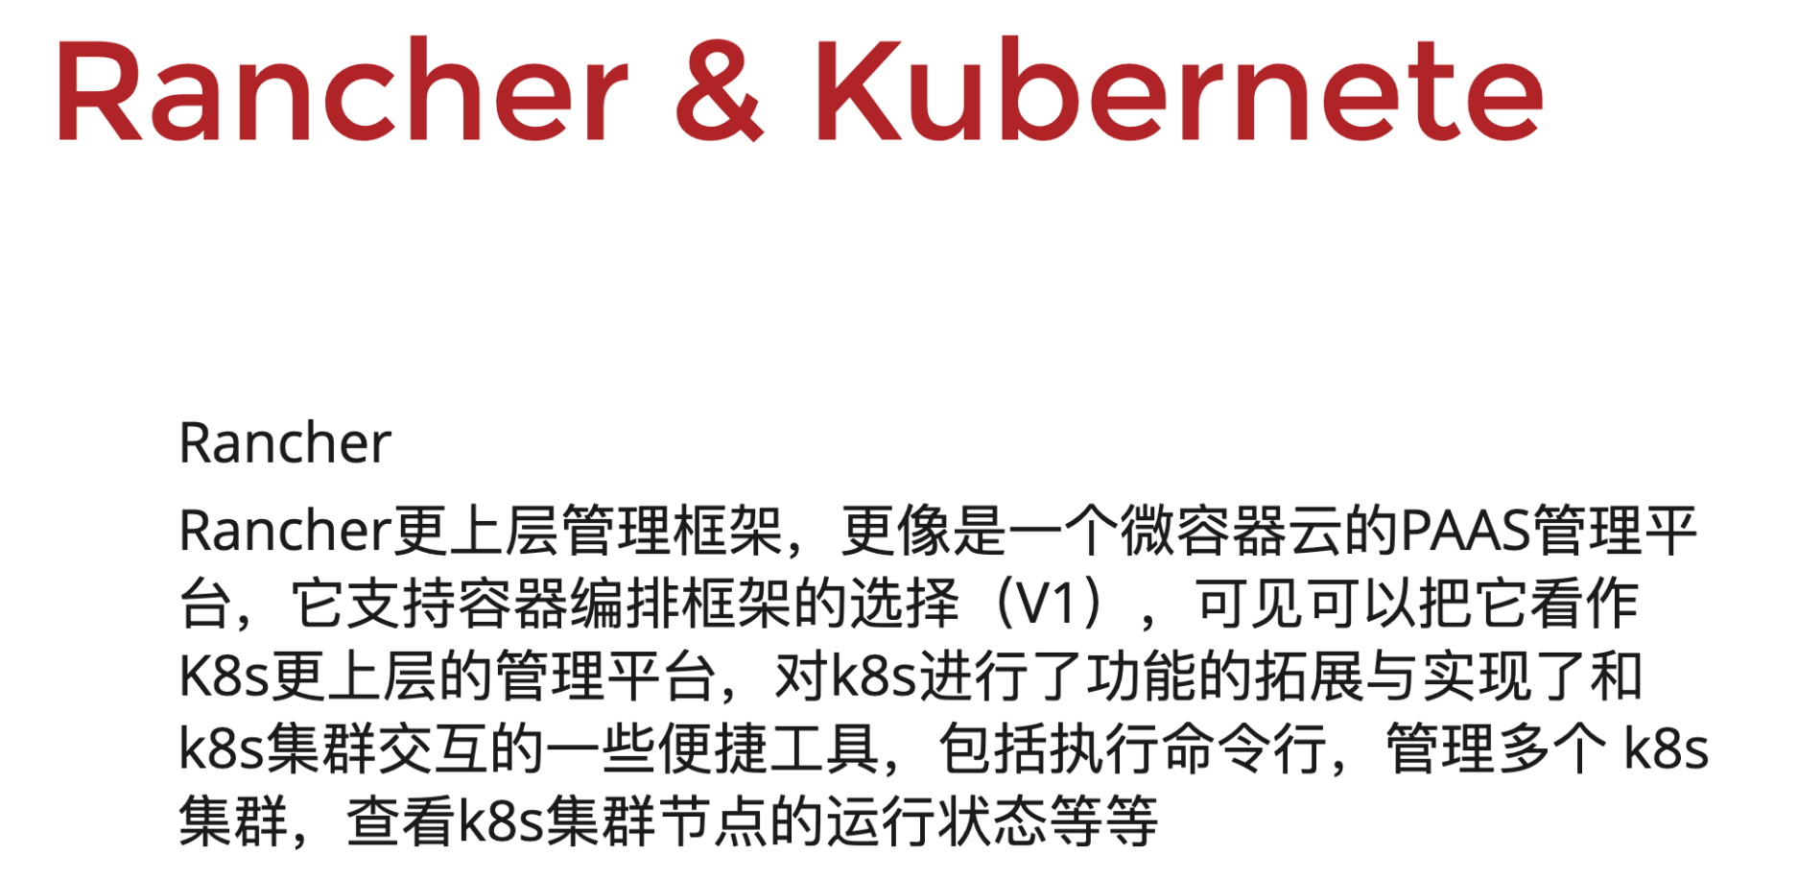
Rancher理论

Slide 21
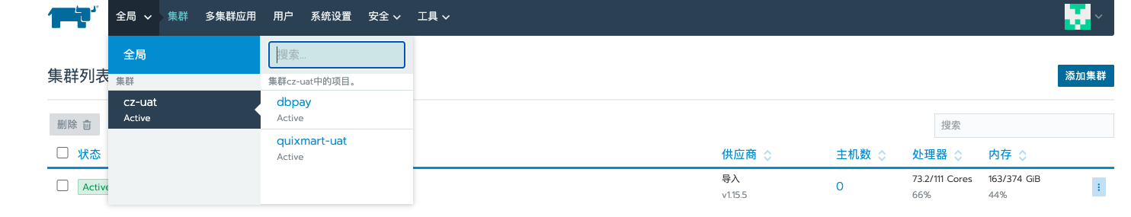

Slide 22
